Slide 1

Informationen zur neuen Saison 26/27
Regeländerungen
Infos zum § 34 Einsatz in mehreren Mannschaften
Allgemeine Informationen

Slide 2
Regeländerungen
ZIEL:
Mehr Fußball – mehr Netto-Spielzeit
Herren: Treten zum 01. Juli 2026 in Kraft
Junioren: zum 16.Juli 2026
Verbandstag: Zeitpunkt wie oben
Abschaffung der Zeitstrafe in allen Altersklassen

Slide 3
Regeländerungen
Regel-3 – Auswechselvorgang (AW)
SR ist vor der AW zu informieren (zustimmendes Zeichen des SR)
Der Spieler, der ausgewechselt wird, m u s s:
* das Spielfeld über die nächstliegende Begrenzungslinie
* oder SR bestimmt etwas anderes aus sicherheitsgründen
* neu: nach Zeichen des SR‘s innerhalb von 10 Sec. (nach Verlassen in Coachingzone/Umkleidekabine)
* neu: wenn die Ausrüstung kontrolliert werden muss, beginnen die 10 Sec. danach
Bei der zeitgleichen AW mehrerer Spieler müssen alle Spieler die 10 Sec. einhalten
als „Service“ soll der SR die letzten 5 Sec. Angezeigt werden
Ausnahme: Verletzungs- und Sicherheitsgründe
Bestrafung: Zeitschinden oder falsche Richtung trotz Aufforderung: Verwarnung

Slide 4
Regeländerungen
Regel-3 – Auswechselvorgang (AW)
Sollten die 10 sec. überschritten werden - Bestrafung:
* der Einwechselspieler darf das Spielfeld nicht betreten
* das Spiel wird fortgesetzt (Mannschaft in Unterzahl)
* der Einwechselspieler darf erst mit Zustimmung des SR und nach Ablauf einer Minute, die der SR
mit zu stoppen hat, das Spielfeld in einer Spielunterbrechung betreten (bei Spielen im Gespann
sollen die SRA unterstützen)
Einwechslung darf nicht zurückgezogen werden und
der Einwechselspieler darf nicht geändert werden
Zusatz: Auswechselspieler verzögert (hat schon gelb), erhält Gelb/Rot:
Team spielt in Unterzahl weiter (wird noch geprüft)

Slide 5
Regeländerungen
Regel-4 - Ausrüstung der Spieler:
Schmuck muss abgelegt werden
Sollten sie nicht abgelegt werden können
* müssen sie sicher abgedeckt/abgetaped werden (Ehering, Ohrstecker, Armbänder)
* Kontrolle durch den SR oder SR-Team vor dem Spiel oder vor der Einwechslung
Gefährliche Gegenstände müssen entfernt werden – kein Abdecken erlaubt, wie z.B. Halsketten

Slide 6
Regeländerungen
Regel-5: Schiedsrichter:
Vorteil: SR kann auch auf Vorteil entscheiden bei regelwidrigen Spielfortsetzungen,
wenn der G E G N E R in Ballbesitz kommt – neu - Beispiele:
* Übertreten/Springen beim Einwurf * Freistoß/Einwurf am falschen Ort * rollende/springende Bälle
Vorteil n i c h t möglich: * Freistoß/Abstoß mit dem Knie * Ball springt nach Einwurf außerhalb Spf auf
Verletzungen:
# SR lässt bei leichter Verletzung Spiel weiterlaufen, Pfiff nur bei ernsthafter Verletzung (z.B. Kopf)
# bei Unterbrechung/SR od. Verzögerung der Spielfortsetzung muss der verletzte Sp. das Spf. verlassen
# neu: zwingendes Verlassen des Spielfeldes für eine Minute:
* Spielunterbrechung/SR * Spieler benötigt auf Nachfrage des SR ärztliche Hilfe
* SR beordert Betreuer/medizinisches Personal rein
# nach der Minute darf der Spieler bei laufendem Spiel durch SR eintreten

Slide 7
Regeländerungen
Regel-8: Schiedsrichterball
Ball befindet sich zum Zeitpunkt der Unterbrechung im Strafraum, Fortsetzung SR-Ball
mit Torhüter des verteidigen Teams in dessen Strafraum
Ball … außerhalb des Strafraums: SR-Ball, wo Ball war mit Spieler des Teams
Team: * das in Ballbesitz geblieben * oder gekommen wäre (wenn Ball ins Aus geht)
Ball … außerhalb des Strafraumes: bei Berührung/Eingriff durch einen Spieloffiziellen / Drittperson
neu: SR-Ball wo Berührung/Eingriff erfolgt ist
Keine Änderung der Regel-9: SR unterbricht das Spiel, wenn der Ball einen Spieloffiziellen berührt
* und er für ein Team einen aussichtsreichen Angriff auslöst * oder der Ball direkt ins Tor geht
* oder der Ballbesitz wechselt (auch bei einem Ausball)

Slide 8
Regeländerungen
Regel-12: Vorteil
SR entscheidet auf Vorteil (DOGSO-Vergehen), dabei erzielt das gegnerische/angreifende
Team infolge des Vorteils ein Tor
neu: es wird keine Disziplinarmaßnahme mehr verhängt
dies gilt auch, wenn ein Verteidiger erfolglos versucht hat, durch ein Handspiel ein Tor zu verhindern:
auch in diesem Fall wird der Verteidiger n i c h t verwarnt

Slide 9
Regeländerungen
Regel-15+16: Fünf-Sekunden-Countdown bei Einwurf + Abstoß
SR stellt fest, dass ein Einwurf oder Abstoß absichtlich verzögert wird
neu: Pfiff und deutliches Handzeichen für die Ausführung der Spielfortsetzung
neu: SR startet danach den „Fünf-Sekunden-Countdown“
zählt mit erhobener Hand (evtl. auch mündlich) die 5 Sekunden
Konsequenz/Strafen: * Einwurf für den Gegner an der ursprünglichen Stelle
* Eckstoß, wo der Abstoß ausgeführt wurde
* Verwarnung: wenn übermäßig verzögert wird, wie * länger halten * wegspielen
Beispiele: Abstoß: TW/Verteidiger zögern: * wiederholtes Anlaufen * Ball im „5,50er“ auf andere Seite legen
Bespiele: Einwurf: Spieler hat Ball in der Hand: * Ball wird auf den Boden gelegt
* einem anderen Spieler zugeworfen

Slide 10


Slide 11
§ 34 – Aktuelle Regelung
1. Mannschaft spielt Bayernliga, Landesliga od. Bezirksliga
Spieler, die in der unteren Mannschaft (alle Ligen) eingesetzt werden können
U12 Spieler 1. Halbzeit 2. Halbzeit gesamt
1 0 2 3
Ausnahme: 3. Mannschaft spielt auf Kreisebene
1 1 2 4
1 0 3 4

Slide 12
§ 34 – Aktuelle Regelung
1. Mannschaft spielt auf Kreisebene
Spieler, die in der unteren Mannschaft in der Kreisklasse oder A-Klasse eingesetzt
werden können:
U23 Spieler: 1. Halbzeit 2. Halbzeit gesamt
1 1 2 4
1 0 3 4
Spieler, die in der unteren Mannschaft in der B-Klasse eingesetzt werden können
1 1 4 6
1 0 5 6

Slide 13
§ 34 – Aktuelle Regelung
Die 1. Mannschaft spielt am Samstag, am Sonntag spielt zuerst die 2. Mannschaft
und dann die 3. Mannschaft.
Sind für das Spiel der 3. Mannschaft dann alle Spieler aus der 1. Mannschaft wieder
spielberechtigt?
Nein, die Einsatzbeschränkung gilt für jeweils ein Spiel in jeder der unteren
Mannschaften.
Wie ist es geregelt, wenn die 1. und 2. Mannschaft zeitgleich spielen?
Um die Einsatzbeschränkung abzugelten, muss das Spiel der höheren
Mannschaft beendet sein

Slide 14
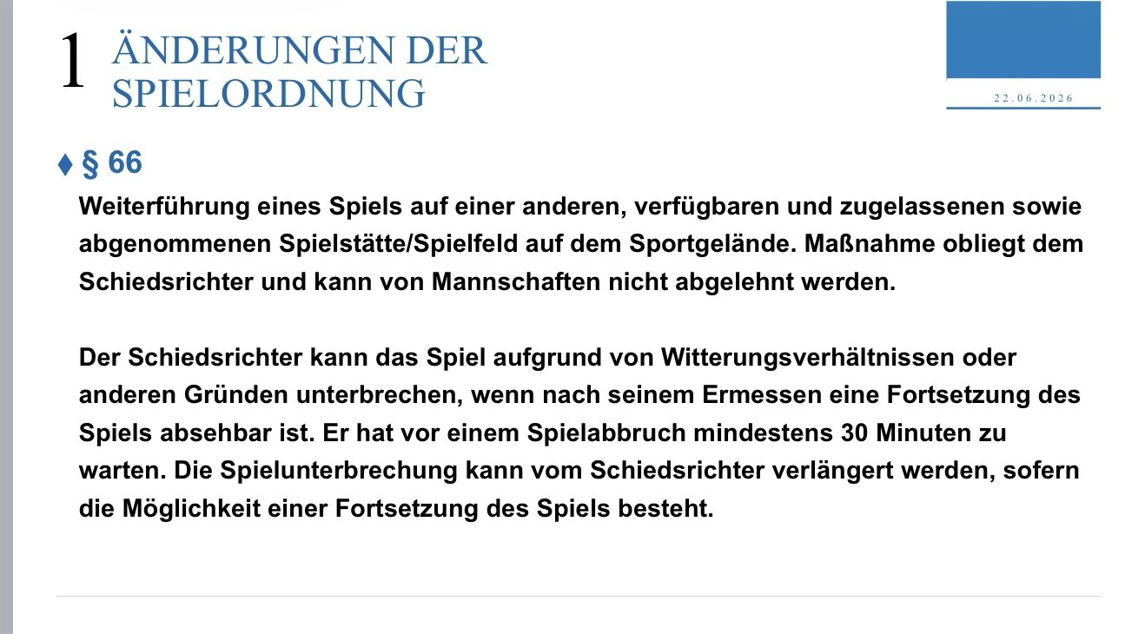

Slide 15
Änderung der Spielordnung
§ 60 Ordnungsdienst:
Der Leiter des Ordnungsdienstes muss erkennbar und ansprechbar sein. Dieser darf während des Spiels keine andere Funktion im Zusammenhang mit der Austragung des Spiels ausüben. Vorstellen beim SR
§ 66 Wechsel des Spielfeldes:
Weiterführung eines Spiels auf einer anderen, verfügbaren und zugelassenen sowie abgenommenen Spielfeld auf dem Sportgelände. Maßnahme obliegt dem Schiedsrichter und kann von Mannschaften nicht abgelehnt werden, z.B. Witterungsverhältnisse – Dauer mindestens 30 Min, SR kann verlängern, sofern Fortsetzung möglich ist
U23-Spieler:
Spieler, die am 30.06. eines Spieljahres das 23. Lebensjahr noch nicht vollendet haben
Info: Junioren-Spieler bei Herren: Jahrgang 2008 ab 1.07.26 - Jahrgang 2009 – wenn 18 Jahre – ab 2027
Spielleiter: neu: Kreisklasse Süd: Christopher Herrmann Kreisklasse West: Andreas Plößner

